Slide 1
STRUCTURE

Slide 2
Dasar Teori
Data Structures struct adalah salah satu fitur bahasa pemrograman C/C++, merupakan keyword yang memungkinkan kita untuk membuat sebuah deklarasi untuk membuat pengelompokan variabel dengan tipe data yang berbeda. Di dalam structure masing-masing elemen data dikenal dengan sebuah field. Masing-masing field dapat memiliki tipe data yang sama ataupun berbeda.

Slide 3
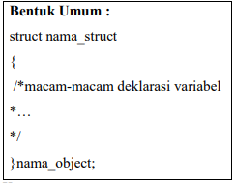
Deklarasi Struct
Struct merupakan keyword yang memungkinkan membuat deklarasi yang di dalamnya dapat terdapat banyak variabel, hasil deklarasi ini akan menghasilkan user-defined data type yaitu tipe structure yang berguna untuk mendirikan object.
Keterangan:
nama_struct : merupakan identitas dari struct tersebut.
{ …variabel… } : merupakan sepasang block, tempat dimana semua
variabel dikelompokan sebagai member dari struct tersebut.
pembuatan variabel di dalam struct sama sekali tidak ada perbedaan
dengan mendirikan variabel biasa. nama_object : merupakan deklarasi yang
menggunakan struct tersebut menjadi tipe data dari deklarasi tersebut.
kita dapat mendirikan banyak object di tempat tersebut, masing-masing
dipisahkan dengan tanda koma , . Object selalu diletakan setelah penutup block
dan sebelum semicolon ;

Slide 4
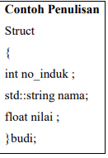
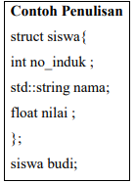
Penggunaan dari nama_struct dan nama_object merupakan opsional, kita bisa mendirikan tanpa hal tersebut, tapi kita tidak bisa mengabaikan keduanya. Dan masing-masing tindakan akan membuat struct memiliki sifat yang berbeda. Jika kita mendirikan struct tanpa menggunakan nama_struct, maka kita diharuskan menggunakan object. Jika tindakan ini dilakukan maka akan membuat struct tidak bisa di pakai di luar deklarasi struct (kita tidak bisa mendirikan object diluar struct tersebut). biasanya tindakan ini digunakan untuk membuat sebuah struct yang tidak dianjurkan untuk digunakan (agar tidak terjadi pembuatan object di luar deklarasi struct).
Sedangkan pembuatan object sendiri itu opsional, kita dapat mendirikan di dalam
deklarasi struct atau di luar struct.

Slide 5
Object
Struct sebenarnya hanyalah deklarasi untuk membuat sebuah tipe data baru yang didirikan oleh programmer sebagai data structure. Data structure tersebut akan digunakan sebagai pembuatan object, pembuatan object itu dapat dilakukan di dalam deklarasi struct atau diluar deklarasi struct. Pembuatan object sendiri sama seperti pembuatan variabel seperti biasanya, yang berbeda hanya kita menggunakan tipe structure sebagai tipe datanya.

Slide 6
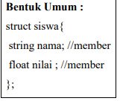
Mengakses Member dari Struct
Member adalah variabel yang didirikan di dalam struct, dijadikan sebagai satu bagian dari struct.

Slide 7
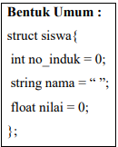
Menginisialisasikan Object
Inisialisasi adalah suatu tindakan untuk memberikan nilai awal pada suatu variabel. pada object kita dimungkinkan untuk memberikan nilai awal dengan beberapa cara yaitu, nonstatic member initialization, initializer list, dan uniform initialization. Non-static Member adalah suatu tindakan memberikan nilai awal member structure kepada object dengan cara memberikan nilai di saat mendirikan member dari struct. Dengan cara tersebut, nilai inisialisasi akan berlaku ke semua object yang menggunakan tipe structure tersebut.
Initializer List adalah cara inisialisasi dengan memberikan nilai awal saat mendirikan object, nilai tersebut hanya akan berlaku pada object itu sendiri.

Slide 8
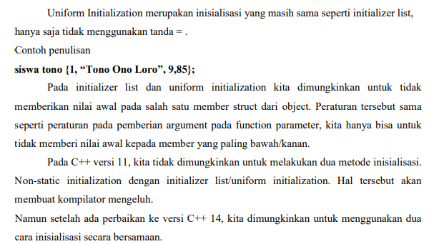
Contoh penulisan
struct siswa budi = {20103,Budi Kanjeng Berbudi,8.75};

Slide 9
Besar Memori Struct
Deklarasi struct sama sekali tidak memakan memori, struct bisa dikatakan hanyalah sebuah rancangan, deklarasi struct dibuat untuk membuat tipe data yang dibuat oleh programmer. Yang memakan memori adalah Object yang didirikan menggunakan data structure sebagai tipe datanya. Jumlah memori dari object akan memiliki besar dari total besar memori member yang ada pada struct tersebut. Tapi terkadang besar dari object akan sedikit lebih besar dari yang kita perkirakan, hal tersebut disebut sebagai Padding yang dilakukan oleh kompilator dengan menambahkan sedikit memori kepada struct tersebut.

Slide 10
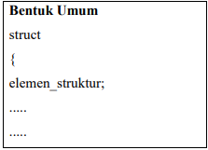

Nested Struct
Nested Structure merupakan suatu structure dapat digunakan didalam structure yang lainnya.
Struct dengan Array
Penggunaan Array sering dikaitkan dengan Structure, sehingga membentuk Array dari Structure.
Struct menggunakan Function
Suatu elemen-elemen dari suatu Structure dapat dikirimkan ke dalam suatu function dengan cara yang sama seperti mengirimkan suatu variable sederhana ke dalam suatu function.

